Slide 1






РАЗРАБОТКА ДРОНА СЕЛЬСКОХОЗЯЙСТВЕННОГО НАЗНАЧЕНИЯ ИЗ БИОПЛАСТИКА
‹#›

Slide 2

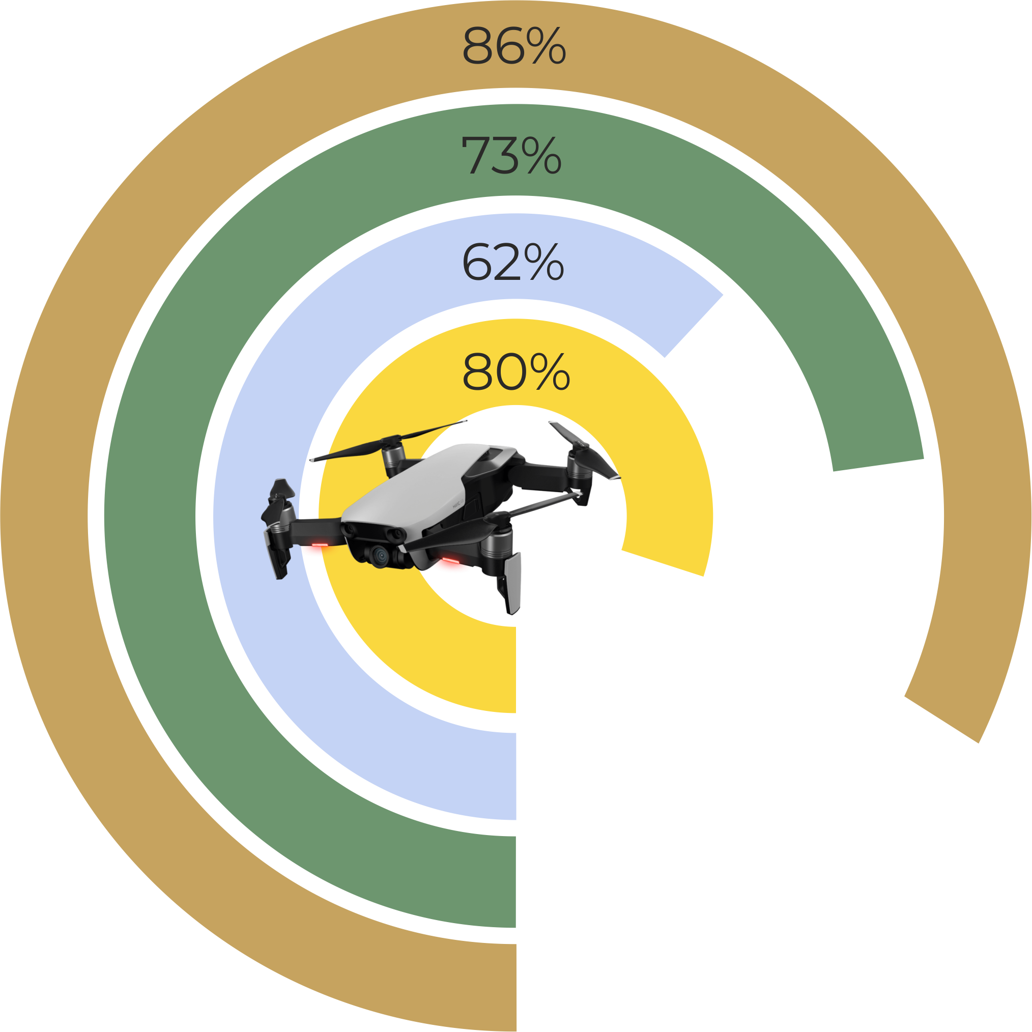

АКТУАЛЬНОСТЬ ПРОЕКТА
Объем сельхозпроизводства в России вырос на 10,2%
Сельское хозяйство составляет 4,6% ВВП России и играет ключевую роль в экономике страны
Работа дронов обходится на 50% дешевле
Используют технику для с/х работ
Готовы перейти на дроны
Задумываются об экологических проблемах
Готовы сдавать на переработку пластик и сырьё
Источник: Федеральная служба государственной статистики

Slide 3

ЦЕЛЕВАЯ АУДИТОРИЯ
Сельскохозяйственные предприятия открытого и закрытого типа
Малый бизнес
Частные лица
‹#›

Slide 4

ПРОБЛЕМА
Высокая стоимость продукта
Неперерабатываемые составные части продукта
Низкий процент сбора урожая
Слабый мониторинг пораженных участком растений
‹#›

Slide 5

РЕШЕНИЕ
Менее затратные материалы
Использование долговечных материалов
Использование новых технологий
Снижение себестоимости конечного продукта
‹#›

Slide 6
ЦЕННОСТЬ, ЦЕННОСТНОЕ ПРЕДЛОЖЕНИЕ
Мы, стартап ”С/Х дрон из биопластика”
помогаем клиентам сельскохозяйственного сектора закрытого и открытого типа
в ситуациях необходимости мониторинга и опрыскивания растений
решать проблему неперерабатываемости используемых компонентов
с помощью синтезирования биопластика из агропромышленных культур
и получать пользу в виде улучшения экологии и снижения себестоимости материалов
‹#›

Slide 7
РЫНОК
Мы работаем на рынке B2C и B2B
Наша ЦА - это агропромышленные предприятия Томской области и Алтайского края
Наше решение будет стоить 1.5 млн. рублей за 1 единицу товара, себестоимость 1,25 млн. рублей
Высокий уровень конкуренции
Сможем заработать во второй год около 700000 рублей
Срок окупаемости проекта: 1,52 года
‹#›

Slide 8



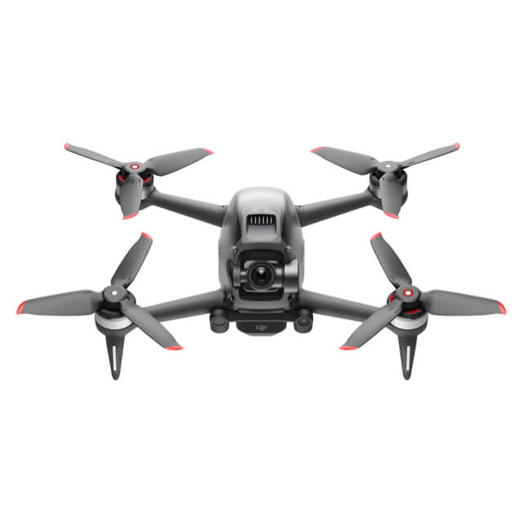
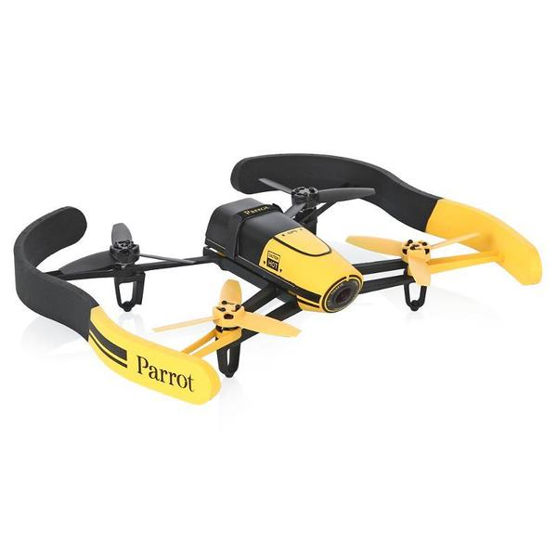
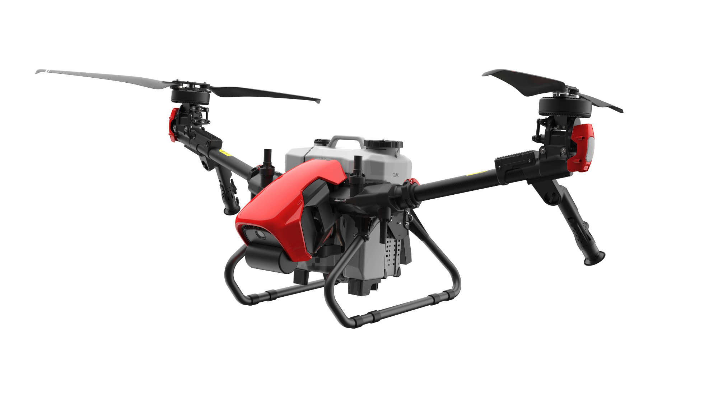
КОНКУРЕНТЫ
Основными конкурентами являются китайский производитель “DJI” , французский “Parrot Drone” и ещё одна китайская компания - “XAG” . Конкуренция осуществляется на рынке монополистической конкуренции.
ПРОБЛЕМА:
появление аналогов ниже по стоимости
сложность размещения на рынке
РЕШЕНИЕ:
усовершенствование технологии
создание располагающей социальной рекламы
‹#›

Slide 9
БИЗНЕС-МОДЕЛЬ
В2В
Зарабатываем на:
Разрабатываем товар: дрон сельскохозяйственного назначения
Стоимость продукта: 1,5 млн. руб.
Продаже с/х дронов
Аренде с/х дронов
Продаже биопластика
Сервисной поддержке клиентов
‹#›

Slide 10
ТЕКУЩИЕ РЕЗУЛЬТАТЫ
Создание команды
Разработка эскизных решений
Расчет себестоимости продукта

Slide 11
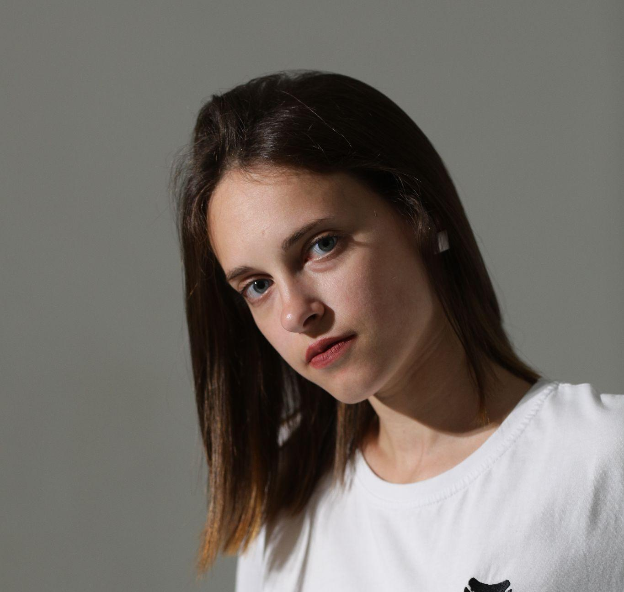
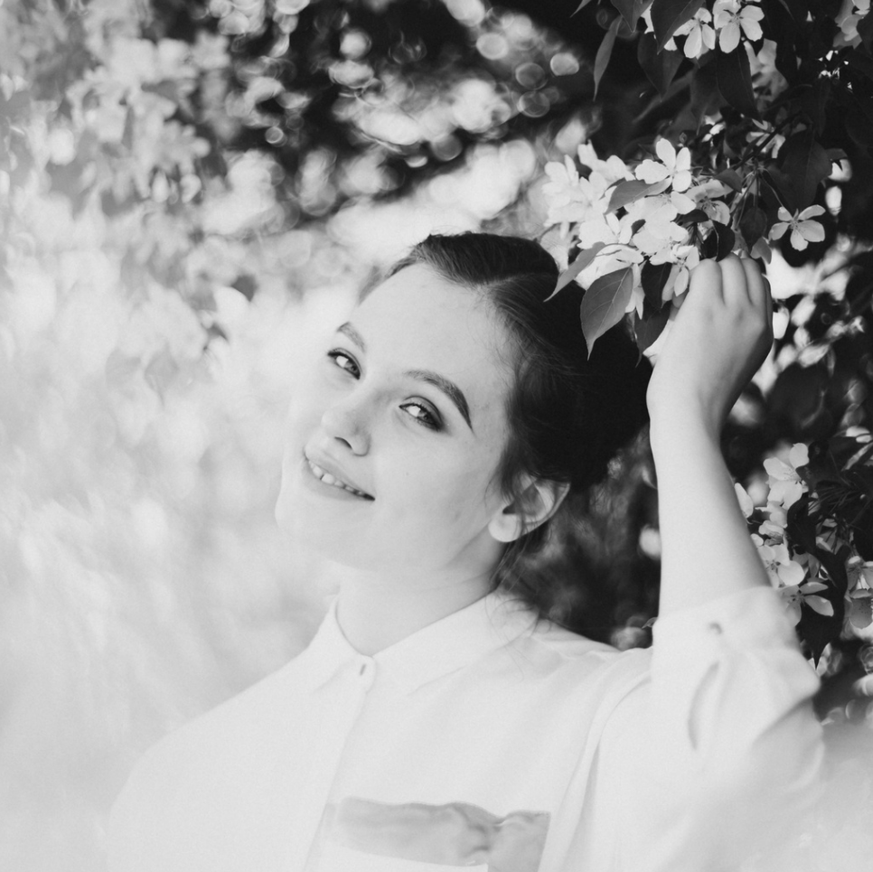
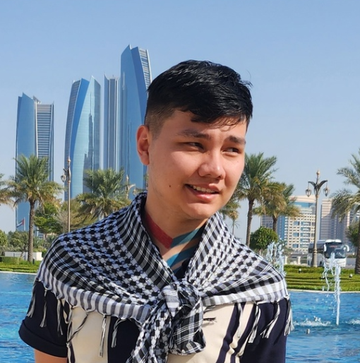
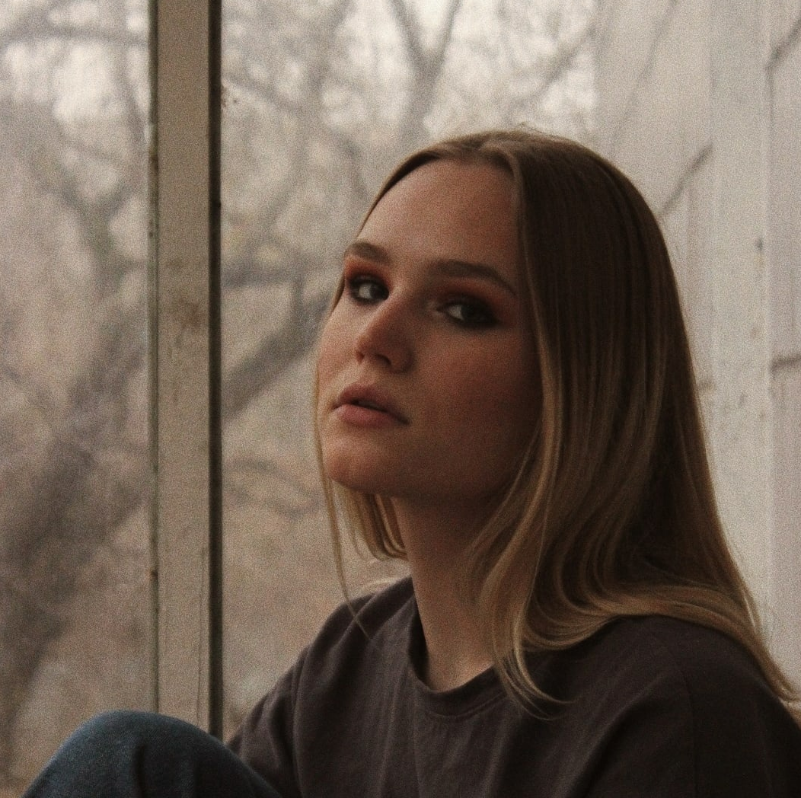
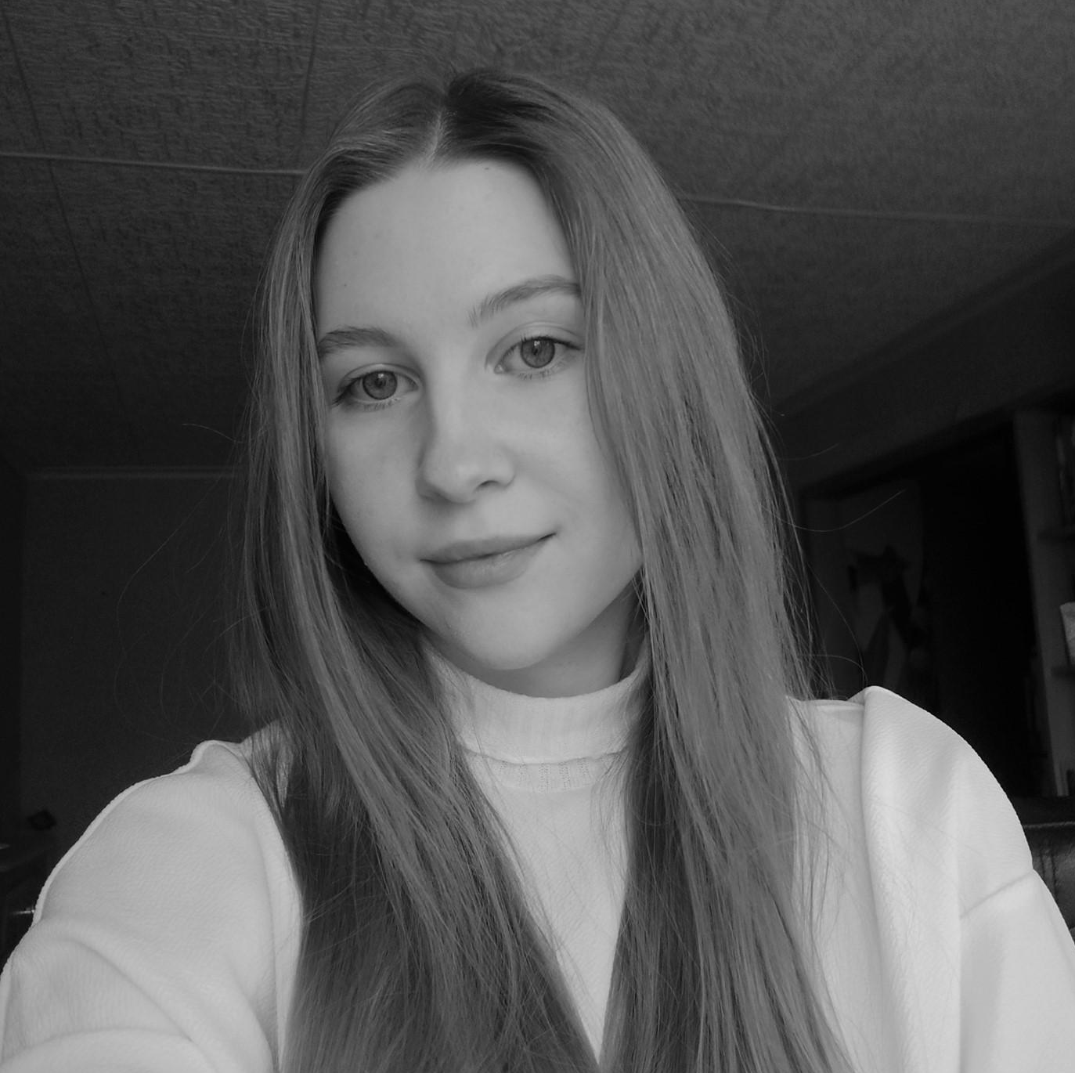
КОМАНДА СТАРТАПА
При распределении ролей в команде стартапа проговаривать свои сильные стороны и ограничения
в отношении выбранной роли
Конева Е.С.
ИШИТР, 4 курс
Роль: лидер, спикер
Пилькина А.А.
ИШИТР, 4 курс
Роль: аналитик
Сон А.В.
ИШИТР, 4 курс
Роль: инженер, разработчик, технолог
Беляева А.В.
ИШИТР, 4 курс
Роль: ответственный за тайминг, фиксирование результатов
Бурнышева Е.С.
ИШИТР, 4 курс
Роль: дизайнер
‹#›

Slide 12

ПЛАНЫ РАЗВИТИЯ
ЧТО ДЕЛАЕМ | СРОК | ОТВЕТСТВЕННЫЙ
Выбор эскизных решений
Создание 3Д модели
Разработка технической составляющей
‹#›

Slide 13

КОНТАКТЫ ЛИДЕРА
Telegram: @Katrlion
EMail: eskb45@gmail.com
Phone Number: 8 929 371 21 99
‹#›

